Slide 1
衛星画像からの路上駐車の 自動検出手法の開発
地域/情報研究室 37-146025 高橋 真美
主査 布施孝志 准教授
副査 羽藤英二 准教授
~2015年2月23日 Ｍ１ゼミ~

Slide 2
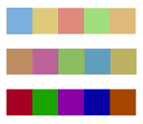
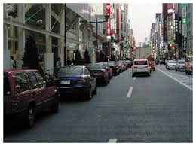

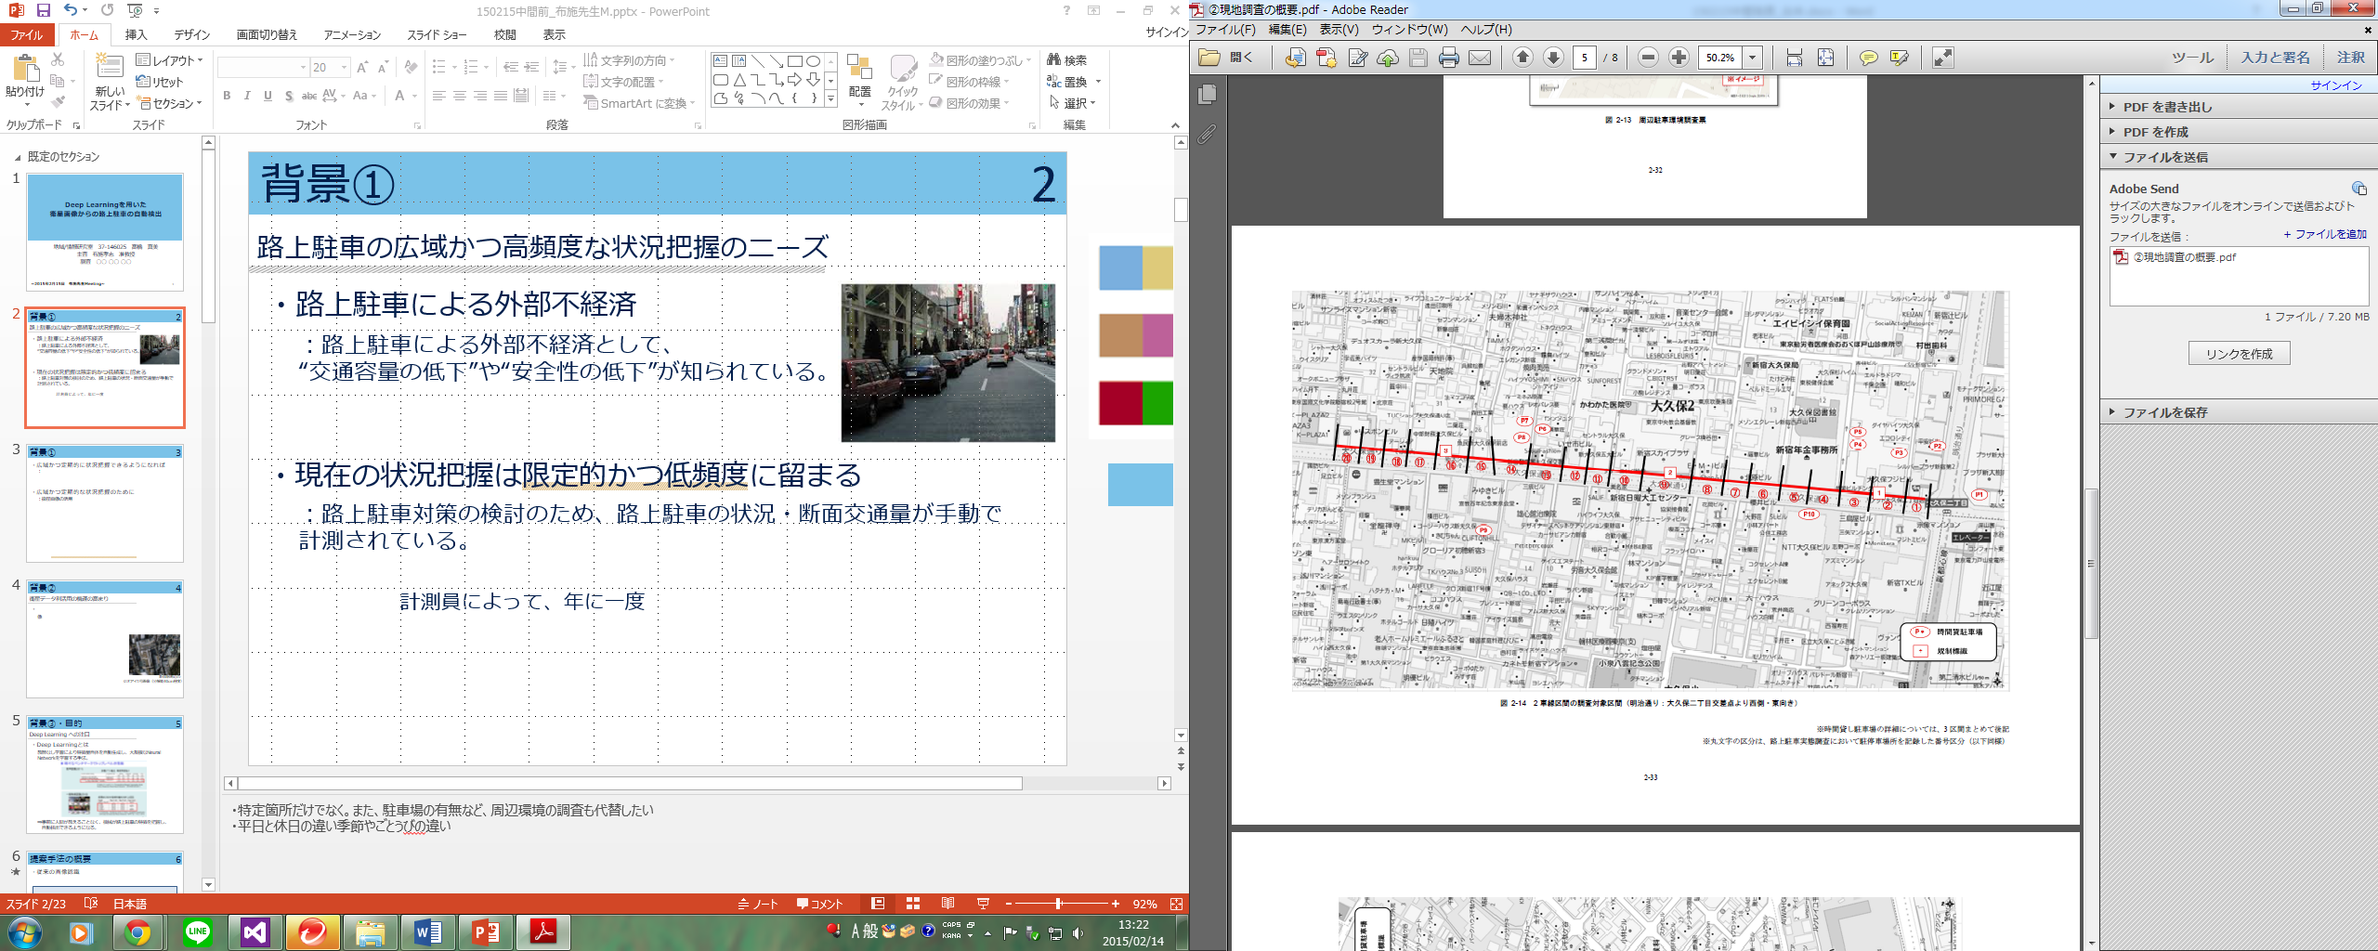
背景①
路上駐車の広域かつ高頻度な調査のニーズ
・路上駐車による外部不経済
・現在の調査は、限定的かつ低頻度
東京都23区 四輪車瞬間路上駐車台数：47,761台(警視庁H25)
⇒ “交通容量の低下”や“安全性の低下”等による
大きな外部不経済が知られており、
対策検討のため路上駐車状況の調査が必要。
：年に一度、計測員による手動計測が実施されている（路上駐車状況及び断面交通量の調査）
☑ 調査対象道路以外の様子
☑ “平日と休日” “季節” “五十日”
等が与える影響
は不明
例）
2 車線区間の調査対象区間（明治通り：大久保二丁目交差点より西側・東向き）
Notes:
・特定箇所だけでなく。また、駐車場の有無など、周辺環境の調査も代替したい
・平日と休日の違い季節やごとうびの違い

Slide 3
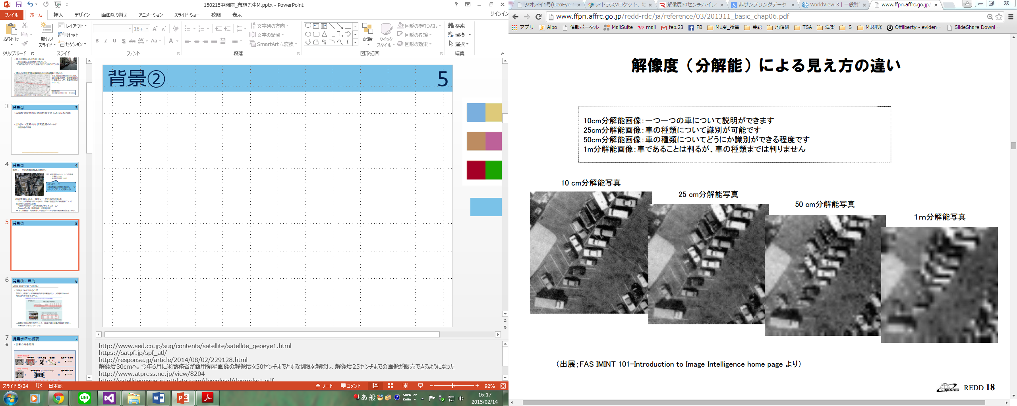
背景①
・広域かつ高頻度な調査のために
⇒ 本研究では衛星画像を使用
25cm分解能：車種について識別可能
50cm分解能：車種についてどうにか識別可能
1m分解能：車であることは判るが車種までは不明
出典）FAS IMINT 101-Introduction to Image Intelligence home page
Notes:
・特定の道路に限らず、駐車場の有無などの周辺環境を含む広範な状況の調査
・“平日・休日” “季節” “五十日”等が路上駐車へ与える影響の調査
・路駐に限らず車体の自動検知が可能となると広域交通モニタリングに役立つ
http://www.ffpri.affrc.go.jp/redd-rdc/ja/reference/03/201311_basic_chap06.pdf
18頁

Slide 4
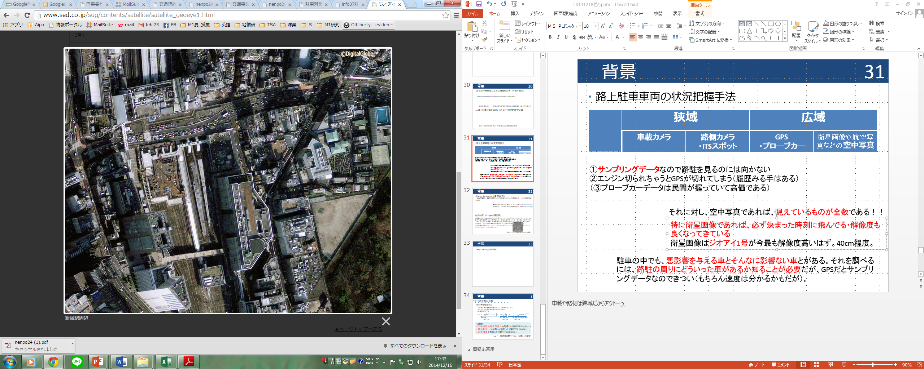
背景①
・広域かつ高頻度な状況把握のために
⇒ 本研究では衛星画像を使用
＜商用衛星ジオアイ1号＞
・分解能 41cm
・観測幅 15.2km
・軌道周回時間 100分
・広域データ
・高頻度に取得可能なデータ
・非サンプリングデータ
（cf. GPS）
（例）ジオアイ1号画像（新宿駅周辺）

Slide 5

背景②
衛星データ利活用の機運の高まり
世界では、
・ 2014年6月に米政府が商用衛星の分解能の制限を
50cmから25cmに緩和
⇒ 2016年分解能34cmの商用衛星”ジオアイ2号”打ち上げ
・Googleによる「衛星動画」の無料公開
日本でも、
・内閣府によって、宇宙基本法に基づき、宇宙開発利用に関する施策の推進
⇒ より一層の衛星データの利活用が見込まれる
Notes:
http://www.sed.co.jp/sug/contents/satellite/satellite_geoeye1.html
https://satpf.jp/spf_atl/
http://wired.jp/2014/10/30/skybox/
http://response.jp/article/2014/08/02/229128.html
解像度30cmへ。今年6月に米商務省が商用衛星画像の解像度を50センチまでとする制限を解除し、解像度25センチまでの画像が販売できるようになったhttp://www.atpress.ne.jp/view/8204
http://satelliteimage.jp.nttdata.com/download/dgprodact.pdf
分解能 41cm・軌道周回時間 100分

Slide 6
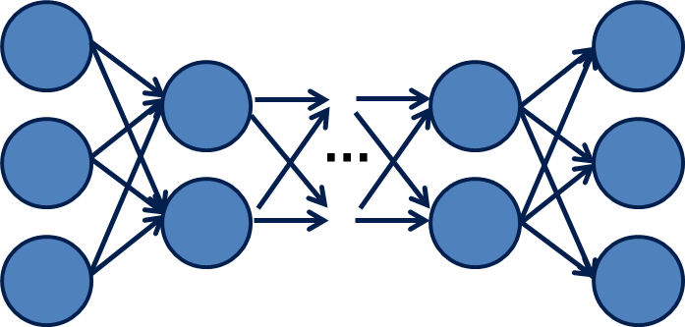
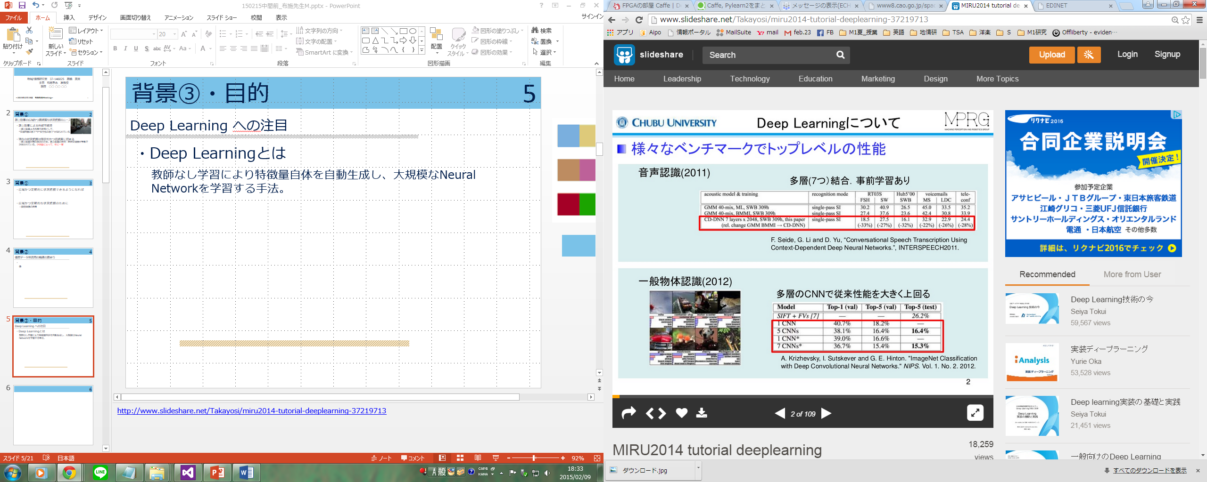
背景③・目的
Deep Learning への注目
・Deep Learningとは
特徴量自体を自動生成し、大規模なNeural Networkを学習する手法。
画像認識手法の一つ。
従来は、
特徴抽出＆学習が別々。
手動による特徴設計。
画像認識における
パラダイムシフト
Deep Learningは、
特徴抽出＆学習が同時。
自動的な特徴設計。
⇒様々なベンチマークでトップレベルの性能を誇り
大変注目を集めている
本研究の目的：Deep Learningを用いた、
衛星画像からの路上駐車の自動検出手法の開発
Notes:
http://www.slideshare.net/Takayosi/miru2014-tutorial-deeplearning-37219713

Slide 7
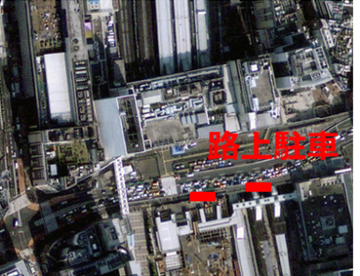
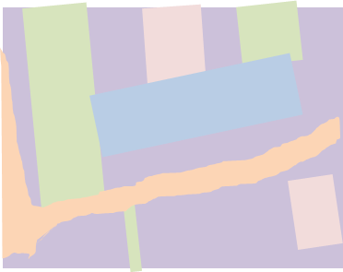
提案手法の概要 1/3
INPUT
Deep Learning
：特徴抽出・学習
大量の
衛星画像
OUTPUT
①仮想的な画像
：ビルや車の影による遮蔽を消去。学習用に教師データも作成。
Labeling
②そのままの画像
セグメンテーション
…

Slide 8
提案手法の概要 1/3
INPUT
Deep Learning
：特徴抽出・学習
大量の
道路画像
OUTPUT
①仮想的な画像
：ビルや車の影、植生等による遮蔽を消去。学習用に教師データも作成。
Labeling
②そのままの画像
Superpixells
：セグメンテーション
…
Notes:
INPUTデータを入力層、中間層、出力層の順にデータを伝播させていく。各ニューロンを通るたびに「重み」が加えられていく
http://enterprisezine.jp/article/detail/6471?p=2

Slide 9
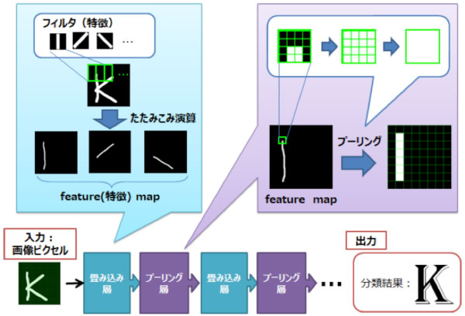
提案手法の概要 2/3
特徴抽出
カーネルを
スライドさせて
画像に畳み込む
Feature mapの
サイズを縮小させる

Slide 10
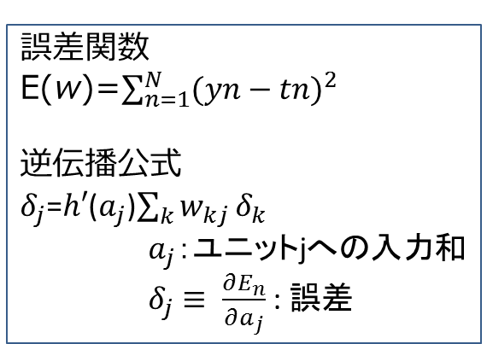
提案手法の概要 3/3
学習：誤差逆伝播法
w1
x1
y1=0
t1=0
w2
x2
y2=1
t2=1
:
:
xn
wn
yn=0.3
tn=0
INPUT
重み
OUTPUT
教師データ
誤差関数
E(w)=$\sum_{n=1}^{N}{{(yn−tn)}^{2}}$
逆伝播公式
$δ_{j}$=$h′$($a_{j}$)$\sum_{k}{w_{kj}}δ_{k}$
$a_{j}$：ユニットjへの入力和
$δ_{j}$ $≡ \frac{∂E_{n}}{∂a_{j}}$ : 誤差
ニューラルネットの中間層においては、
正解からの誤差を直接考慮するのではなく、上の層で発生した誤差に自分がどれだけ寄与しているかを計算し、その量に応じた調整を行い、ニューラルネットを最適化する

Slide 11
ここまでの成果/今後の予定
ここまでの成果
静止画像を用いて車両検出を行っている既往研究のレビュー
：静止画像を用いて車両検出を行っている既往研究を
衛星画像、航空画像、車載カメラ画像、路側カメラ画像別に整理
Deep Learning実装の準備
：Caffeのインストール・環境構築まで
今後の予定
仮想的な画像・教師データの作成
Deep Learningの実装
複数手法によるセグメンテーションの実行、比較
：Superpixels, CRF, parameter-free multilevel parsingなど実行

Slide 13
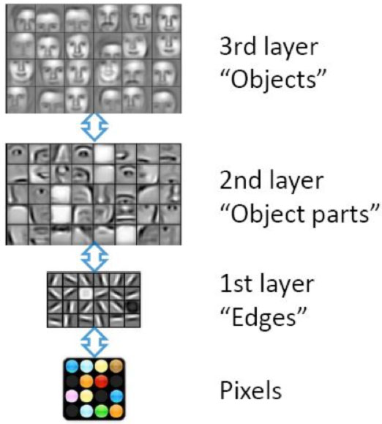
提案手法の概要
特徴抽出 2/2
人の顔の画像を入力して畳み込みニューラルネットワークによる学習を行い、習得した特徴を可視化した結果
車の境界、
車体の色、
道路上に存在するか、
路側に存在するかetc

Slide 14
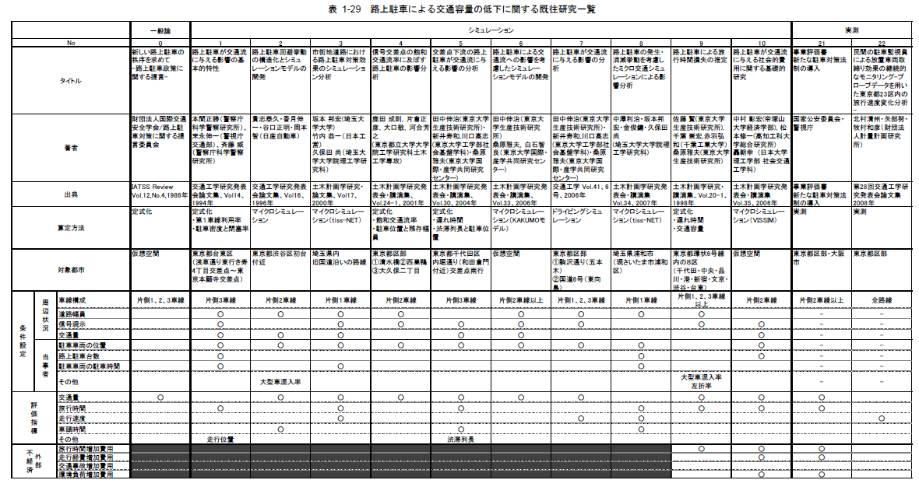
路上駐車による交通容量の低下に関する既往研究
IBS資料

Slide 15
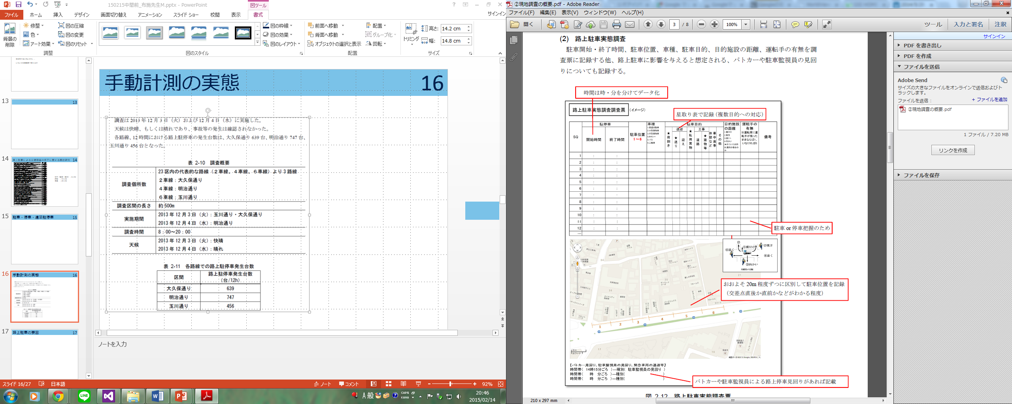
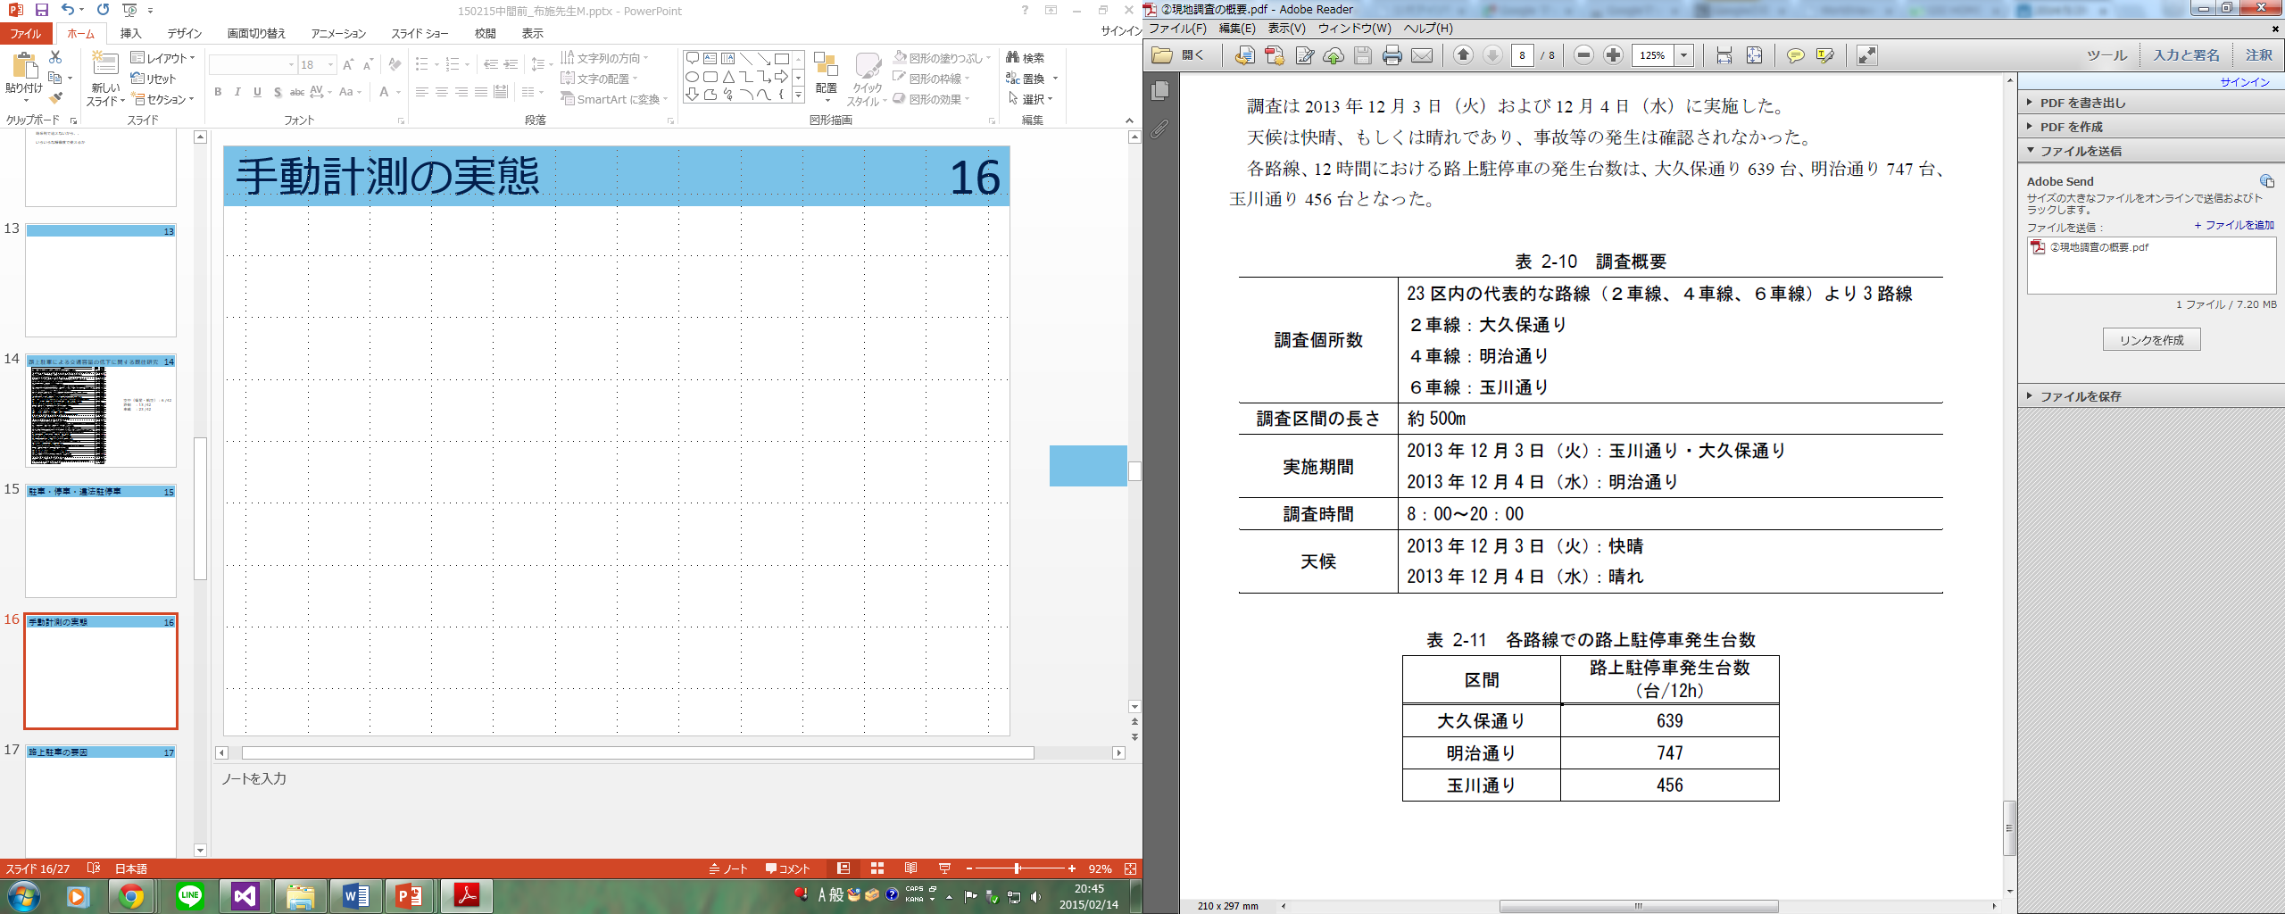
手動計測の実態
※交通量計測に関しては、
○選定された路線のうち、代表的な１断面における交通量を観測する。
○シミュレーションで必要となる大型車混入率等のデータを取得できるよう、車種別に交
通量を把握する。
○集計単位は１時間とする。

Slide 16
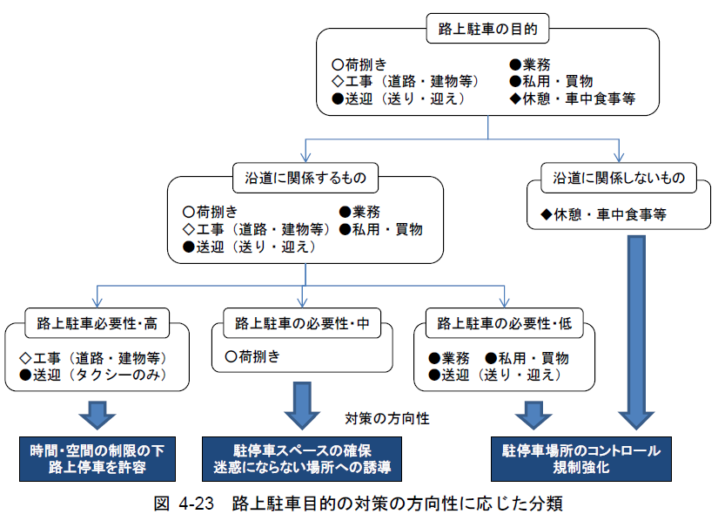
路上駐車削減のための対策

Slide 17
状況把握のための既往研究の整理
空中（衛星・航空）：6 /42
路側 ：13 /42
車載 ：23 /42
都バスの利用
http://www.kotsu.metro.tokyo.jp/information/plan/pdf/achievement2013.pdf

Slide 18
状況把握のための既往研究の整理
広域性
衛星画像
航空写真
※広域性と解像度は反比例の関係
また、衛星画像と比較して、航空写真は
そのたびに機体を飛ばす必要がありコスト高
※ただし設置数が少ない
路側カメラ・ITSスポット
頻度
車載カメラ
GPS・プローブカー
・サンプリングデータである
・エンジン停止時にはGPSが起動しない
・データが高価である

Slide 19
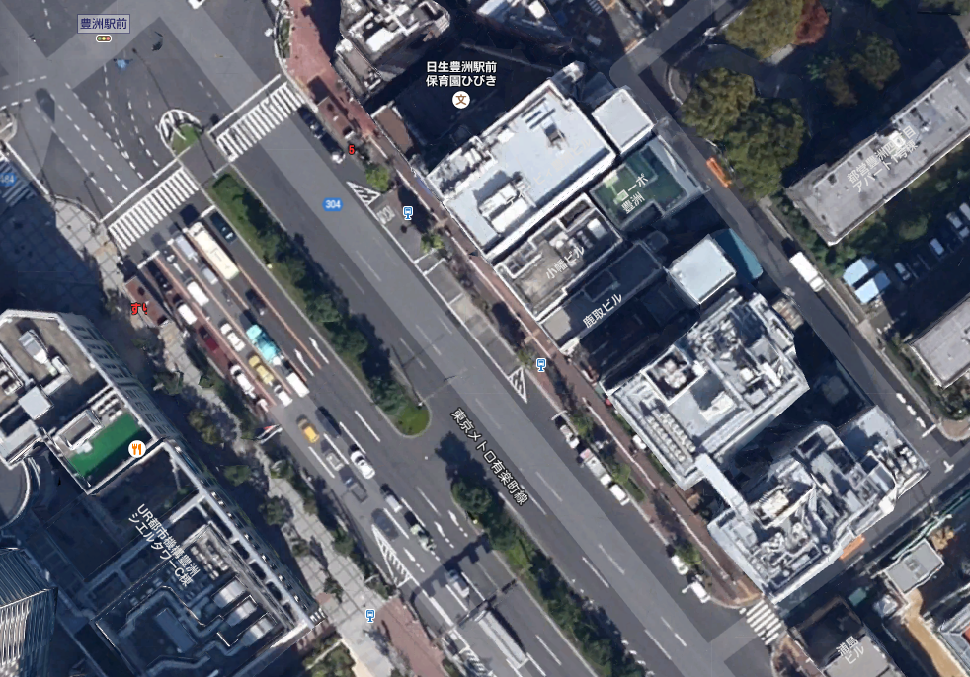
静止画像からどのように駐車を判別するのか
暫定的には、道路の端に寄っている車が路上駐車であると考える。
道路上にあること使わないと、バス停の屋根とかと紛らわしそう。駐車スペースは白線で囲まれていたりも
Googleによる「衛星動画」の無料公開
Specifications
Color
Panchromatic
Duration
Up to 90 seconds
Frame Rate
30 frames per second
GSD
1.1 m at nadir
FOV
2 km by 1.1 km
File Format
MPEG-4 (H.264 encoding)
グーグルは2014年8月、Skybox Imaging社を傘下に収めた。Skybox社は、人工衛星によるHD映像データと、地図APIとを組み合わせ、地上の動きが即座にわかる「衛星動画」サーヴィスを提供している（日本語版記事）。
http://wired.jp/2014/10/30/skybox/
http://skybox.com/products/pixels

Slide 20
衛星画像を用いた車両検出の課題
●悪天候時・夜間は検出不可能
⇒薄暮時の検出に関する既往研究を参考にできる
●自動運転車の普及が進むと、そもそも路駐対策の必要性低下の恐れ
⇒当分の間は普及しないだろう。
●植生等による遮蔽の課題
⇒GPSはサンプリングデータに過ぎない、車載カメラ等でも他の車による遮蔽の問題や道路を全て網羅することは難しい等の課題があり、将来的には様々なデータを統合していくことが見込まれる
空中写真であれば、平面的に、全数の車を捉えることが可能なので、車同士の相互の関係も一目瞭然という強みがある。
●二輪車について
●様々な解像度で使えるか

Slide 21
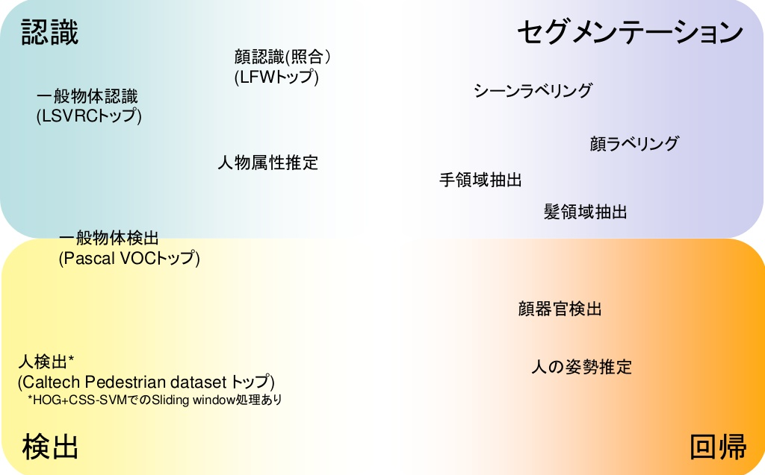
Deep Learningの応用先
⇔ SVM(線形、非線形)、
GMM(確率モデル)
⇔ k-means
Notes:
http://www.slideshare.net/yoshihisamaruya/dnn-deep-learningv10?related=1
機械学習や人工知能、パターン認識、ＮＮの位置づけ
NNでできること
①パターン認識（教師有り）
②クラスタリング（教師なし）

Slide 22
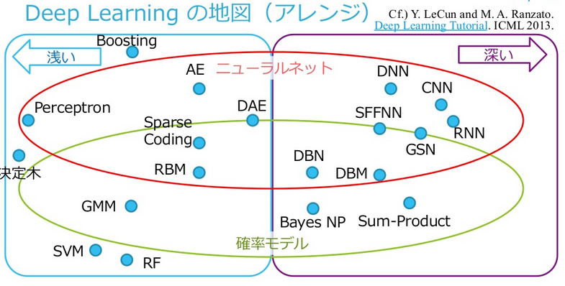
Deep Learningについて

Slide 23
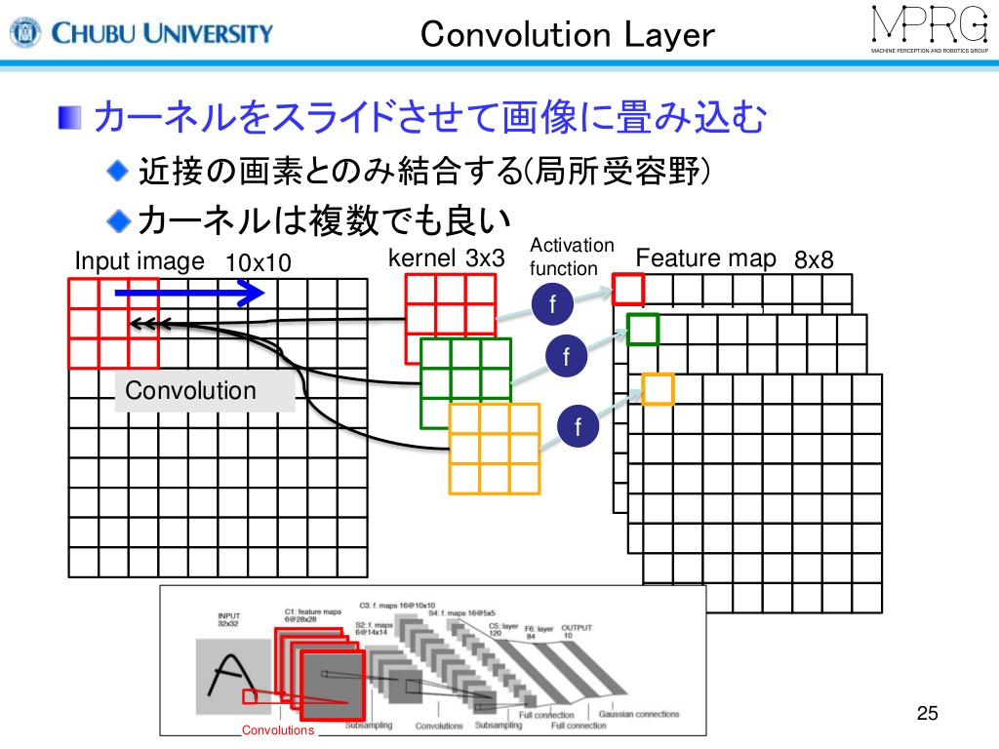
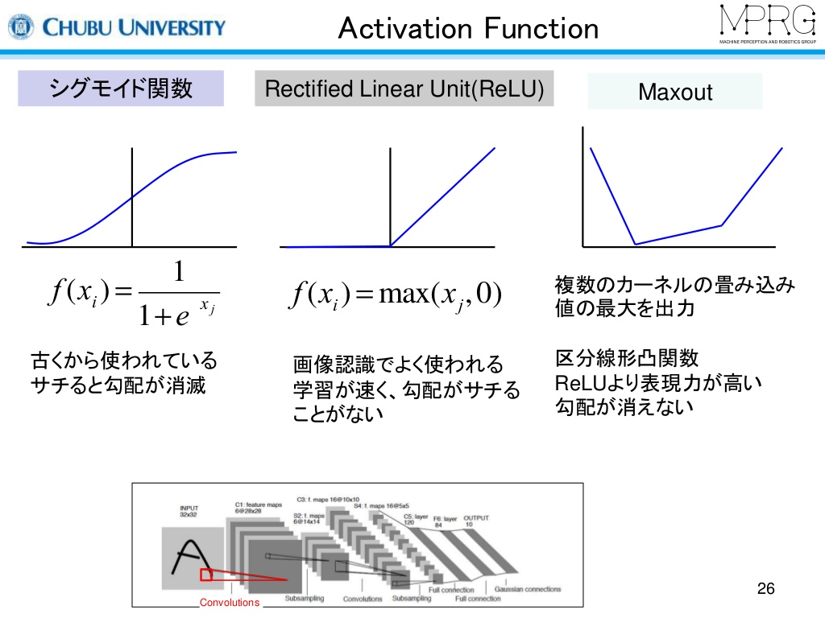
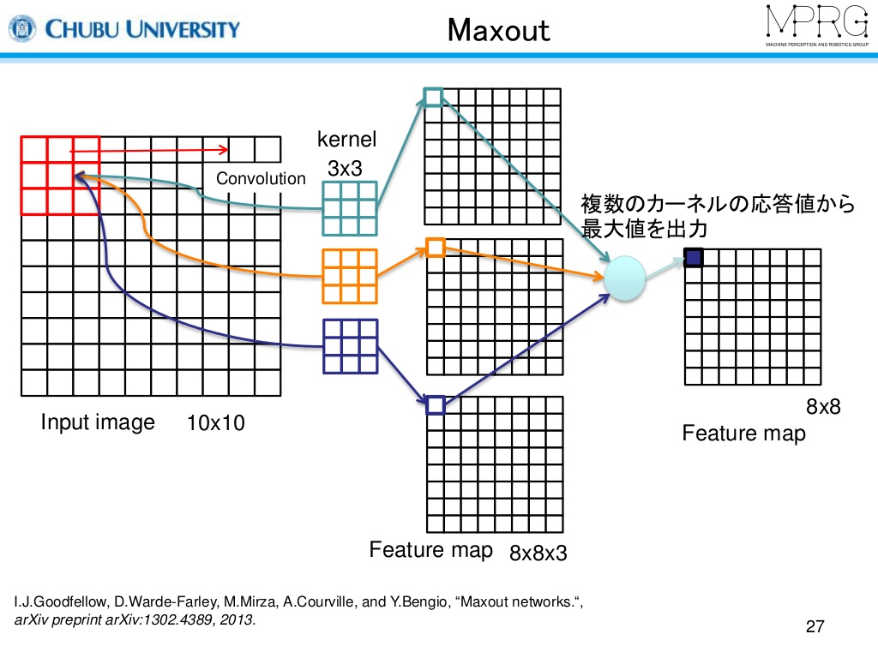
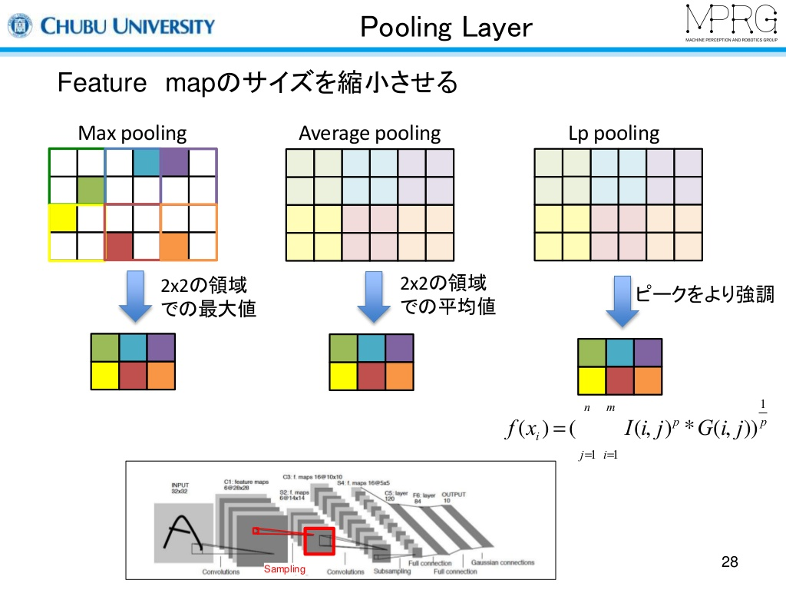
Notes:
http://sssslide.com/www.slideshare.net/Takayosi/miru2014-tutorial-deeplearning-37219713

